Slide 1
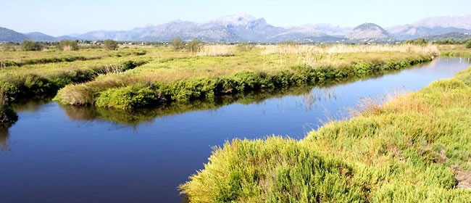
RECURSOS
Quadern del alumne
Ordinador (amb connexió Internet)
Pizarra Digital
Cartolines, bolígrafs, retoladors…
Recursos Humans: Mestre i Mestre de suport

